Slide 1
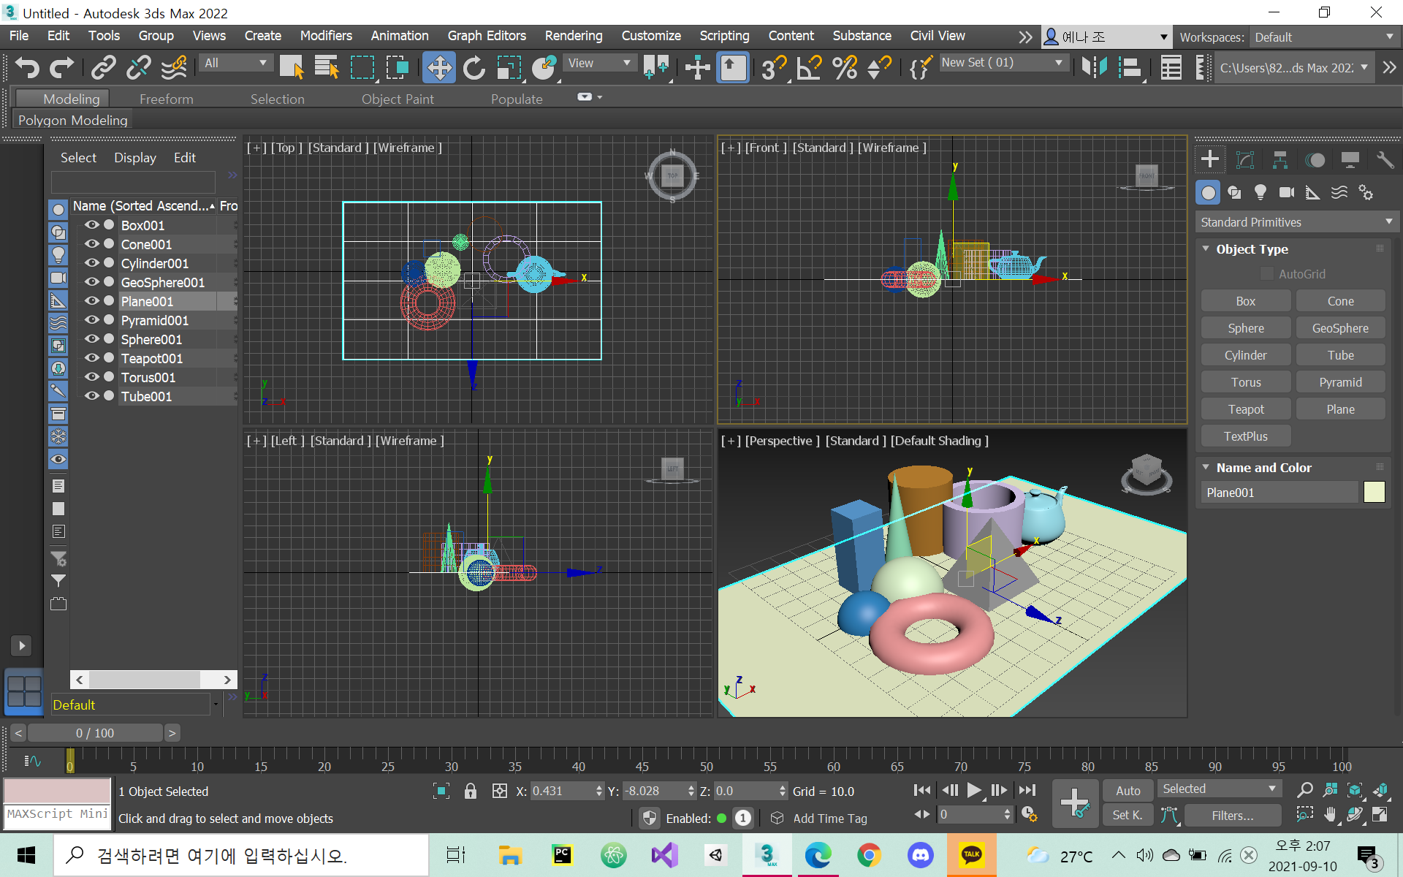
과제 1 : 202114110 조예나

Slide 2
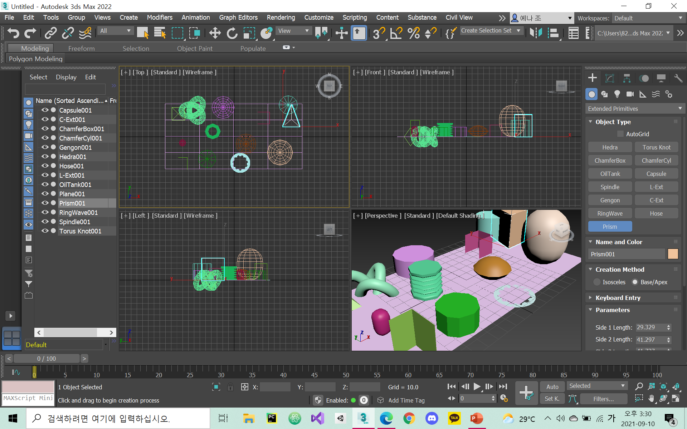
과제 2 : 202114110 조예나

